Slide 1
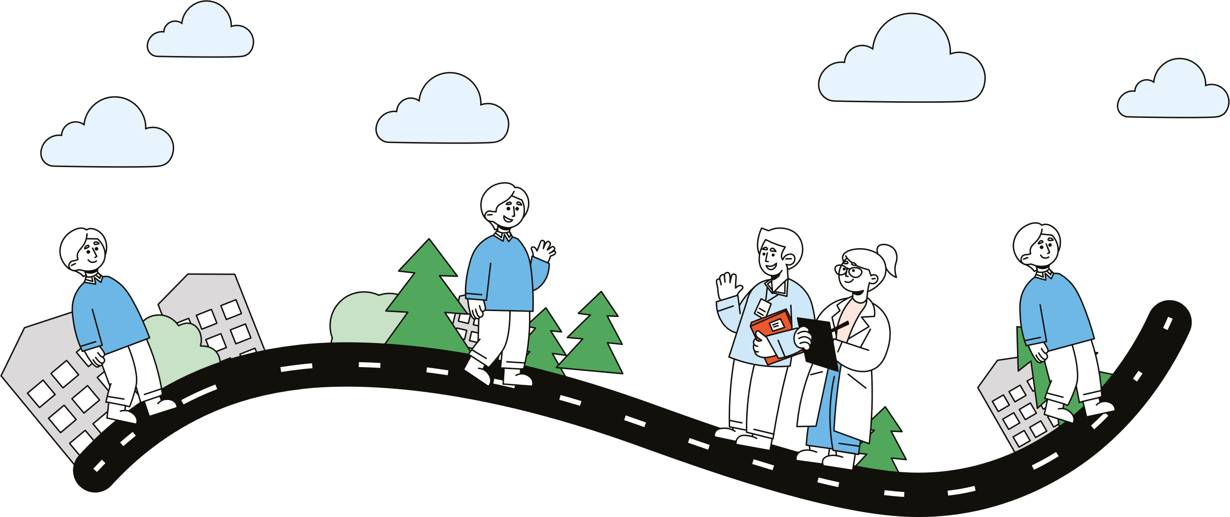


Työkyvyn palvelupolku
Mikä on työkyvyn tuen palvelu?
Palvelun jälkeen
Dia 6
Palvelun aikana
Asiakkaaksi tulo

Slide 2

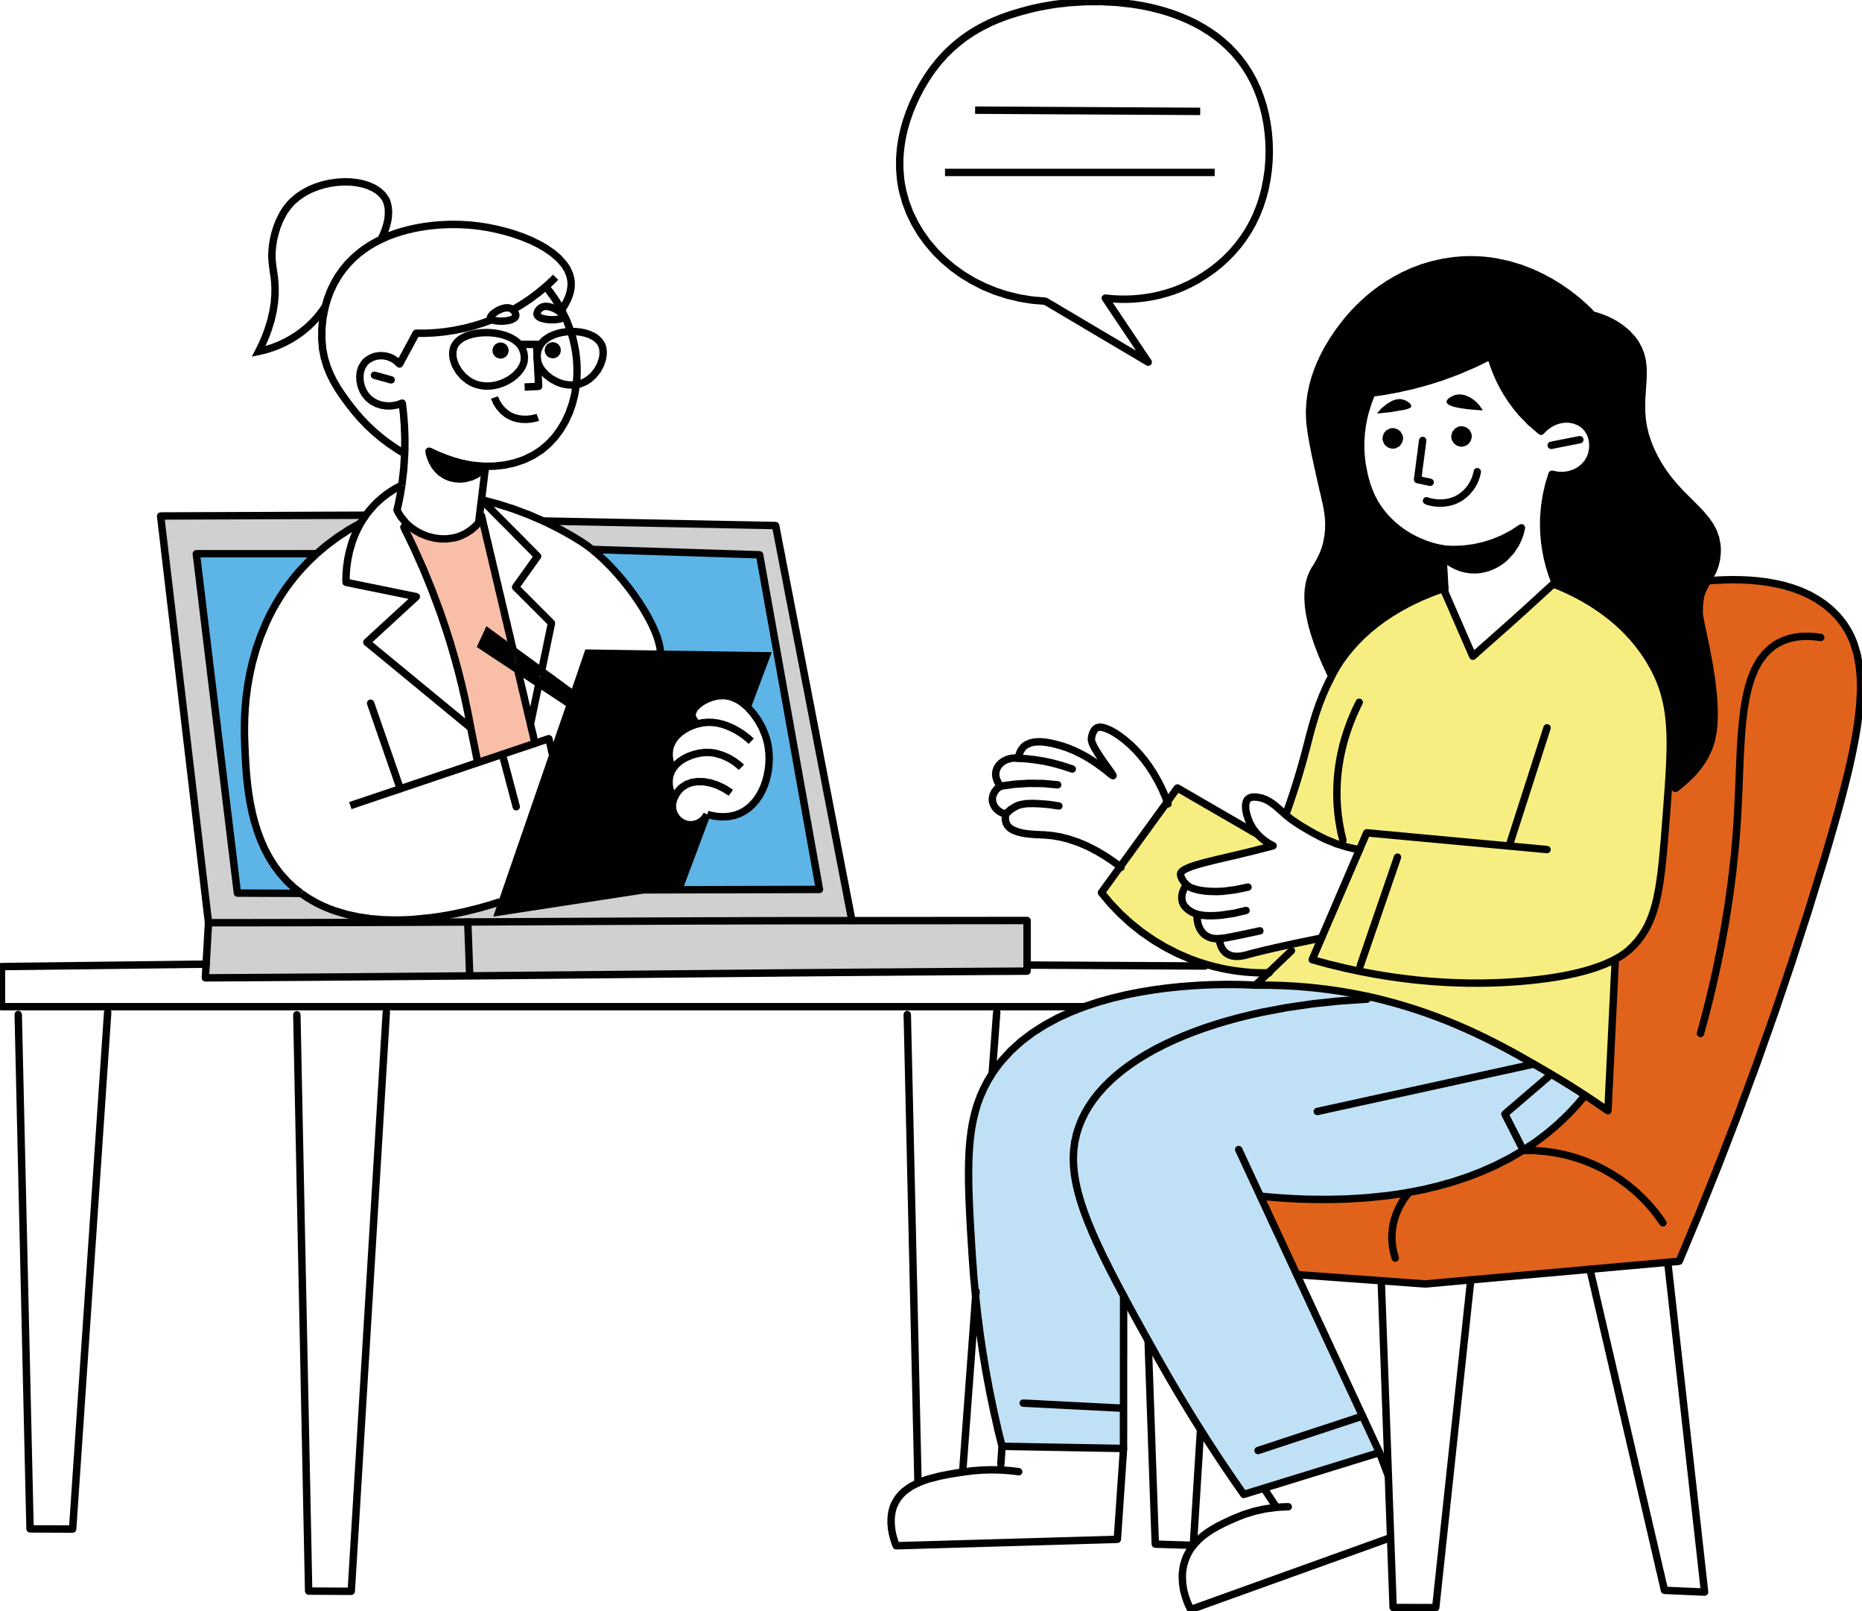
Mikä on työkyvyn tuen palvelu?
Työkyvyn tuen palvelussa arvioimme tarpeidesi mukaisesti työkykyäsi ja teemme yhdessä kanssasi työkyvyn tuen suunnitelman. Tarvittaessa ohjaamme sinut jatkotutkimuksiin tai palveluihin, joita voivat olla esimerkiksi perusteellinen terveydentilan ja työkyvyn arviointi, kuntoutumissuunnitelma tai eläkearvio.
Palvelusta vastaa Espoon työkykytiimi, johon kuuluu terveydenhoitajia, työkykykoordinaattoreita, sairaanhoitaja, sosiaaliohjaaja sekä lääkäri ja Kelan asiantuntija.
Espoon työkykyhankkeen tavoitteena on puuttua terveysongelmiin, jotka aiheuttavat osatyökykyisyyttä tai työkyvyttömyyttä. Hanke on käynnissä vuosina 2021-2022.

Slide 3


Asiakkaaksi tulo
^{Olet työtön ja sinulla}
^{on huoli omasta työkyvystäsi.}
Työkyvyn tuen palvelusta ollaan
sinuun yhteydessä ja sinua pyydetään lähettämään tarvittavat esitiedot.
Omaolossa voit tehdä terveystarkastuksen, saat itsehoito-ohjeita ja voit halutessasi välittää sen tulokset työkyvyn tuen palveluun.
Ota huolesi puheeksi työllisyyspalveluiden, sosiaalipalveluiden, terveydenhuollon tai kolmannen sektorin palveluissa.
Varaa aika työkyvyn tuen palveluun puhelimitse:
⁰⁴⁰ ⁶³⁶⁸ ⁶⁹⁵
^{arkisin klo 8-10}
Jotta voimme auttaa sinua useiden ammattilaisten kanssa, tarvitsemme suostumuksesi tietojen vaihtoon.

Slide 4

Palvelun aikana
Tapaat terveydenhoitajan ja saat häneltä terveydentilan arvion. Sinut ohjataan tarpeidesi mukaan tapaamaan eri ammattilaisia työkyvyn tuen palvelusta.
Tarvittaessa lääkäri laatii sinulle joko:
^{lausunnon osatyökykyisyydestä,}
työkyvyn arvion tai arvion lisäselvityksen tarpeesta,
tai b-lausunnon toimintakyvystä suhteessa työkykyyn ja kuntoutussuunnitelmaan.
Etenet tarvittavaan hoitoon, lääkärin suunnitelman
^{mukaisissa palveluissa.}
^{Haet}
omaa työkykyäsi vastaavaa työtä,
^{kuntoutukseen, tai}
^{työkyvyttömyys-eläkkeelle.}
Sosiaaliohjaaja tekee sosiaalisen tilanteen arvion ja kartoituksen.
^{Saat jatkosuunnitelman}
^{jonka mukaan sinut}
^{ohjataan eri palveluihin,}
joista saat sinulle suunnitellun hoidon ja kuntoutuksen.
Etenet tarvittavaan palveluun esim. liikuntapalvelut fysioterapia, hyvinvointiryhmä.
Jos ei ole tarvetta jatkotutkimukselle, sinut ohjataan takaisin omalle työntekijälle.
Sinulle on selvillä oma työkyky.

Slide 5
Palvelun jälkeen
Palvelu voi jatkua esimerkiksi:
^{kuntakokeilun omavalmentajalla}
^{TE-palveluiden asiantuntijalla}
aikuissosiaalityön sosiaalityöntekijällä
terveyskeskuksen vastuuhoitajalla tai -lääkärillä.
^{Työllistyt tai}
Työllistymiskeskustelut jatkuvat ja/tai jatkat tarvittavissa palveluissa tai
^{siirryt eläkkeelle.}
Palvelu päättyy työkykytiimissä, mutta voi jatkua oman työntekijän kanssa muualla.
Sinulle on tiedossa miten työnhaku jatkuu.

